Slide 1
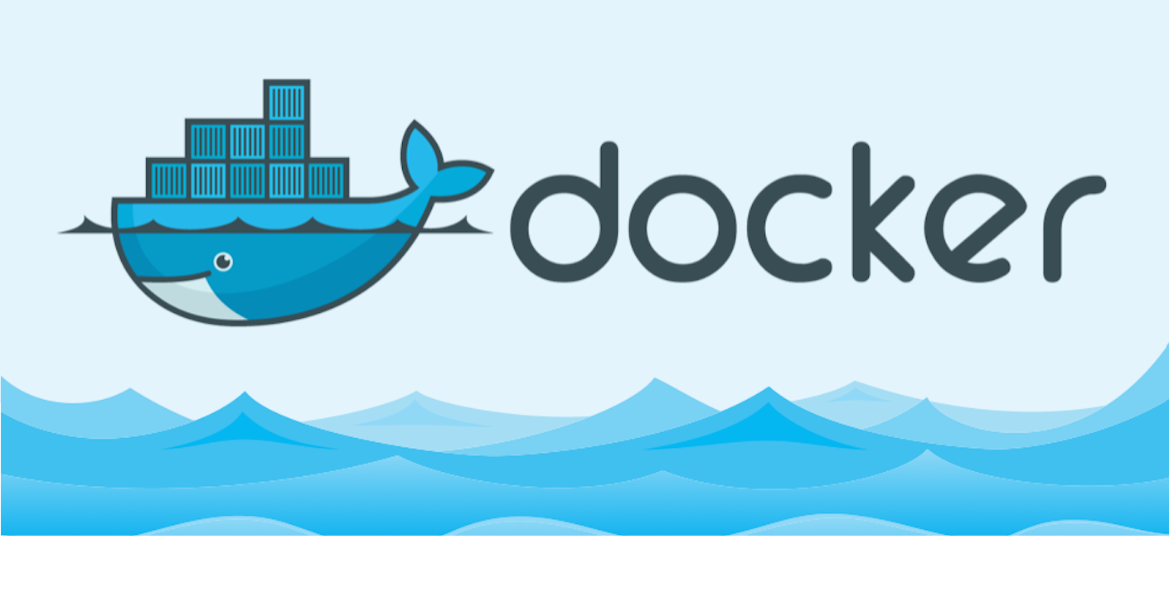

Slide 2
Docker
1
Quá trình hình thành
2
Giới thiệu về Docker
3
Ưu điểm và nhược điểm
4
Các thành phần kiến trúc
5
Cài đặt
6
Một số câu lệnh cơ bản
7
Triển khai Docker
6
8
Ứng dụng thực tế

Slide 3
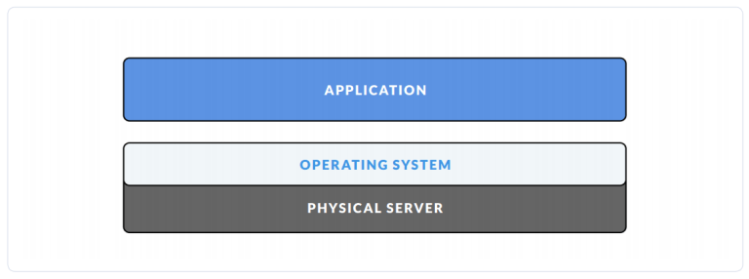
1. Quá trình hình thành
1.1 Mô hình máy chủ thường
Lãng phí tài nguyên
Khó khăn trong việc mở rộng.
Notes:
một máy chủ chỉ cài được một OS, cho dù có ổ cứng khủng, ram khủng thì cũng không tận dụng hết lợi thế.
Muốn mở rộng phải thuê thêm server, cấu hình, cân bằng tải, ….
Cài chung xung đột phần mềm, port…

Slide 4
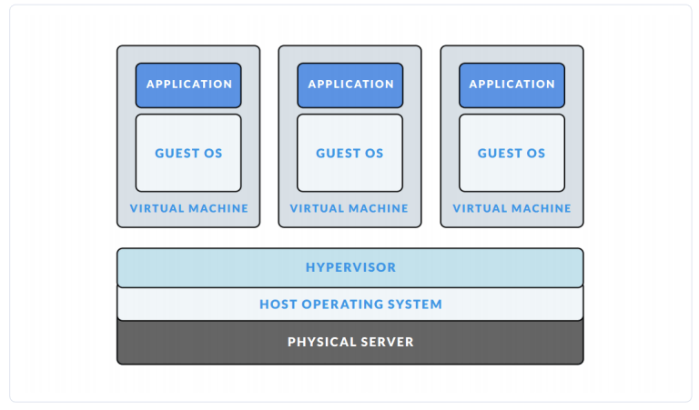
1. Quá trình hình thành
1.2 Công nghệ ảo hóa virtualization
Ngốn tài nguyên: Khi chạy máy ảo nó sẽ luôn chiếm một phần tài nguyên cố định
Tốn thời gian thực thi: Thời gian khởi động, shutdown của các máy ảo sẽ lâu.
Notes:
Ảo hóa phần cứng Với công nghệ này, trên một máy chủ vật lý mình có thể tạo được nhiều OS, tận dụng tài nguyên đã tốt hơn nhưng lại nảy sinh vấn đề tiếp.

Slide 5
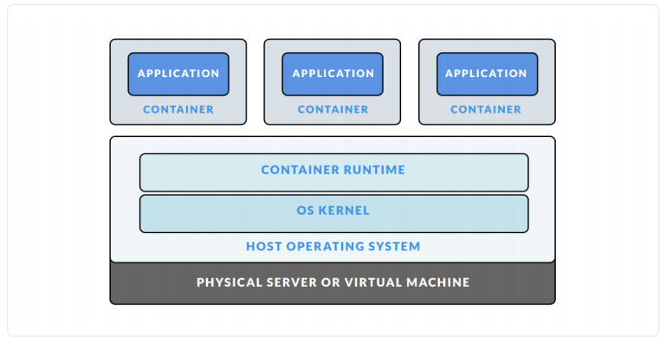
1. Quá trình hình thành
1.3 Công nghệ containerlization
Chia sẻ với nhau tài nguyên máy mẹ.
Nhẹ, start, shutdown nhanh..
Native performance.
Guess OS dùng chung Kernel của Host OS.
Notes:
Ảo hóa ứng dụng

Slide 6
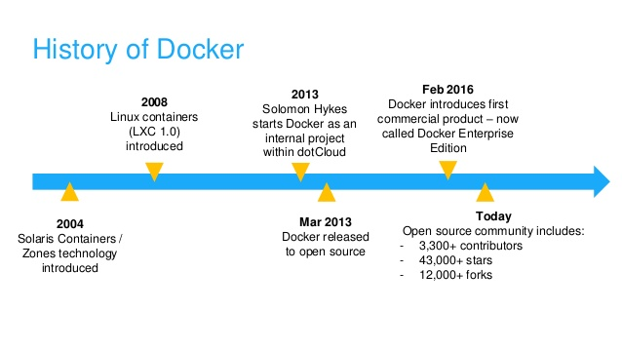
2. Giới thiệu về Docker
2.1 Lịch sử
Notes:
- Được tạo ra bởi Solomon Hykes + Kỹ sư DotClounds
Tạo ra Docker khi làm việc tại Pháp, trong một dự án nột bộ của dotClound
Phát hành lần đầu tiên vào tháng 3-2013
13/03/2014 bỏ LXC và dùng libcontainer
5/2016 đã có nhiều cty là main contributor cho Docker: Cisco, Google, Huawei, IBM, Microsoft, Red Hat, ..

Slide 7
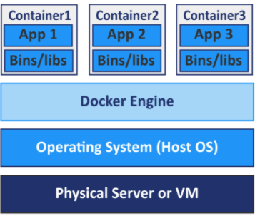
2. Giới thiệu về Docker
2.2 Docker là gì
- Là một open platform cho phép develop, deploy và run application với container.
- Nó cho phép tạo các môi trường độc lập và tách biệt để khởi chạy và phát triển ứng dụng
- Ban đầu là Python sau đó chuyển sang Go-lang
Notes:
Docker làm việc trong một môi trường độc lập, do vậy bạn không cần lo lắng rằng quá trình đóng gói hay còn gọi là container trên máy tính sẽ tác động tới môi trường hiện tại của máy tính. Ứng dụng docker chạy trong vùng chứa container có thể chạy trên bất kỳ hệ thống như: máy tính xách tay, hệ thống cơ sở hoặc hệ thống đám mây.

Slide 8
3. Ưu điểm và nhược điểm
3.1 Ưu điểm
- Nhanh
- Nhẹ
- Đồng nhất
- Đóng gói
- Tốn ít tài nguyên
- Dễ dàng mở rộng
- Độc lập
Notes:
Nhanh: Do chia sẻ host OS nên container có thể được tạo gần như một cách tức thì. Điều này khác với vagrant - tạo môi trường ảo ở level phần cứng, nên khi khởi động mất nhiều thời gian hơn. Tuy nhiên thời gian khởi động của container còn phụ thuộc vào những gì mà nó chứa, Cụ thể là khi container khởi động thì có thể các service bên trong nó cũng được khởi động cùng. Performance gần như native OS
Nhẹ: Nếu với máy ảo bạn cần phải có một bộ cài nặng tới hàng GB, nhưng với docker container đôi khi bạn chỉ cần một bộ cài (base image) nặng 5MB như Alpine Linux.
Đồng nhất :Khi nhiều người cùng phát triển trong cùng một dự án sẽ không bị sự sai khác về mặt môi trường.
Đóng gói: Có thể ẩn môi trường bao gồm cả app vào trong một gói được gọi là container. Việc bỏ hay tạo lại container rất dễ dàng.
Mở rộng: từ việc đóng gói tuyệt vời nên khả năng mở rộng dễ dàng, ko rằng buộc, scale hệ thống nhanh gọn.
Tốn ít tài nguyên: Docker chỉ yêu cầu tài nguyên chạy chính app đó và rất ít tài nguyên cho bản thân Docker

Slide 9
3. Ưu điểm và nhược điểm
3.2 Nhược điểm
- Đang phụ thuộc vào nền tảng(Linux-only)
- Không chạy nhanh như OS navtive
- Lưu trữ persistent data phức tạp
- Không hoạt động tốt với Graphical applications
- Tính bảo mật
- Phức tạp và khó control hơn mô hình truyền thống
Notes:
Nếu mỗi app yêu cầu một hệ điều hành khác nhau thì chúng không thể cùng được host trên một Docker Host. Lấy ví dụ ta có 4 apps, 3 app chạy trên nền Linux, 1 app Windows, lúc này 3 apps Linux có thể đươc host trên chung một Docker Host, trong khi WIndows app kia sẽ cần phải được cài trên một Docker Host khác.
Containers don't run at bare-metal speeds. Containers consume resources more efficiently than virtual machines. But containers are still subject to performance overhead due to overlay networking, interfacing between containers and the host system and so on. If you want 100 percent bare-metal performance, you need to use bare metal, not containers.
Lưu trữ persistent data phức tạp: By design, all of the data inside a container disappears forever when the container shuts down, unless you save it somewhere else first. There are ways to save data persistently in Docker, such as Docker Data Volume.
Graphical applications don't work well. Docker was designed as a solution for deploying server applications that don't require a graphical interface
Tính bảo mật: Vì dùng chung nhân kernel của OS nên nếu kernel có lỗ hổng thì sẽ ảnh hưởng đến toàn bộ container.

Slide 10
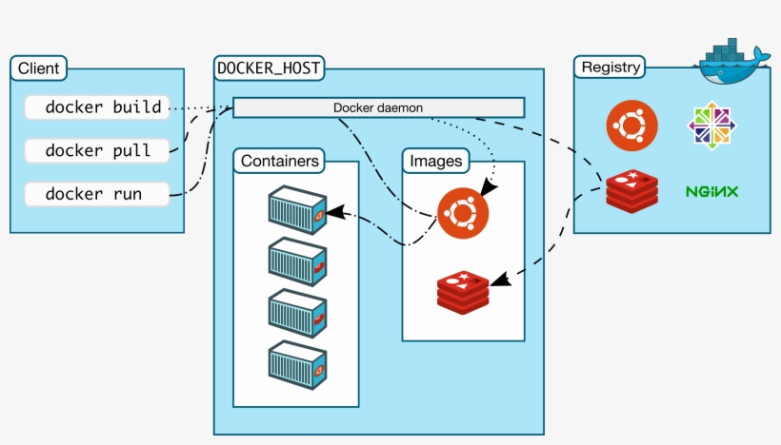
4. Các thành phần/kiến trúc
Docker bao gồm:
+ Docker Engine
+ Distribution tools(docker registry, docker trusted registry)
+ Orchestration tools(Docker machine, Docker compose, Docker Swarm)
Notes:
Docker Engine là phần cốt lõi của Docker, là công cụ nhằm hỗ trợ công nghệ container xử lý các nhiệm vụ và quy trình công việc, liên quan đến việc xây dựng các ứng dụng trên vùng chứa container. Engine tạo ra một quy trình daemon trên server và cung cấp giao diện dòng lệnh phía client. Daemon process cho phép người dùng tương tác thông qua giao diện lập trình ứng dụng Docker.
Distribution tools là công cụ phân tán, giúp người dùng lưu trữ và quản lý các docker images bao gồm: docker registry(docker hub), docker trusted registry.
Docker Machine sẽ tạo các máy ảo và cài Docker Engine lên chúng và cuối cùng nó sẽ cấu hình Docker Client để giao tiếp với Docker Engine một cách bảo mật.
Docker compose, Đây là công cụ giúp định nghĩa chạy mutil- container docker applications.
Docker Swarm: giúp người dùng tạo ra clustering docker. Có tác dụng gồm docker engine lại với nhau và quan sát chúng như một Virtual docker engine.

Slide 11
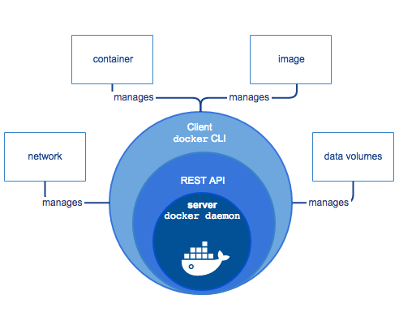
4. Các thành phần/kiến trúc
4.1 Docker Engine
Là một ứng dùng client-server gồm:
1
Docker daemon
2
3
REST API
CLI
Notes:
A server which is a type of long-running program called a daemon process (the dockerd command).
A REST API which specifies interfaces that programs can use to talk to the daemon and instruct it what to do.
A command line interface (CLI) client (the docker command).

Slide 12
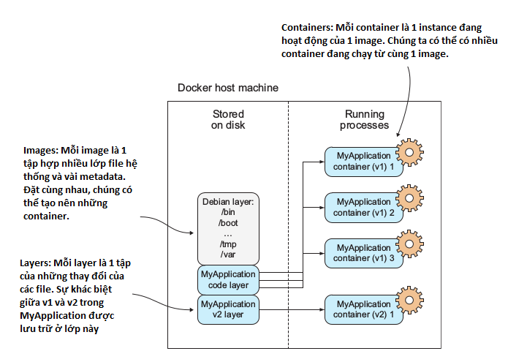
4. Các thành phần/kiến trúc
4.2 Image và Container
Notes:
Image
+ Read only template
+ Ví dụ: chứa HDH Ubuntu đã cài apache
+ Metadata is "data that provides information about other data".^{[1]} In other words, it is "data about data." Many distinct types of metadata exist, including descriptive metadata, structural metadata, administrative metadata,^{[2]} reference metadata and statistical metadata.^{[3](} (Biến môi trường, Cổng port tương ứng, Volumes)
Container: Dữ liệu trên container sẽ bị xóa khi container bị xóa

Slide 13
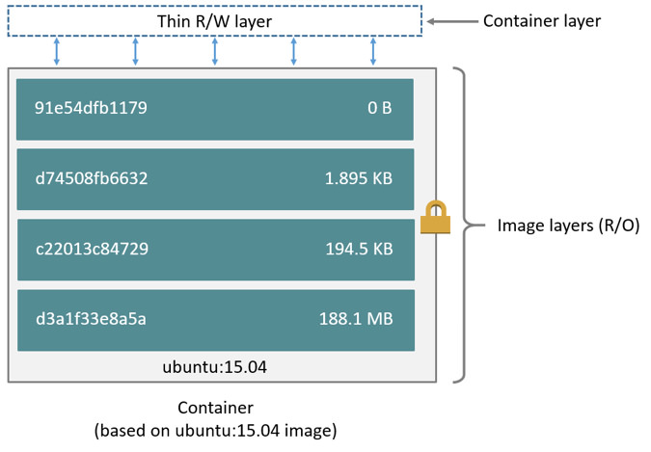
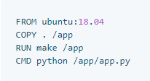
4. Các thành phần/kiến trúc
4.3 Image và Layers
Notes:
Each layer is only a set of differences from the layer before it. The layers are stacked on top of each other. When you create a new container, you add a new writable layer on top of the underlying layers. This layer is often called the “container layer”. All changes made to the running container, such as writing new files, modifying existing files, and deleting files, are written to this thin writable container layer
Nếu câu lệnh trước đó đã được thực thi và tạo layer thì Docker sẽ sử dụng layer cũ đó chứ không tạo layer mới nữa, giúp giảm thời gian build image và nếu ở một layer có sự thay đổi thì kể từ layer đó trở về sau, tất cả sẽ được build lại.
Nếu ở một layer có sự thay đổi thì kể từ layer đó trở về sau, tất cả sẽ được build lại. Do vậy, những câu lệnh nào có khả năng thay đôỉ cao, bạn hãy đặt nó xuống dưới cùng.
Dùng docker images -a để kiểm ra danh sách các images và layer.
“dangling images”

Slide 14
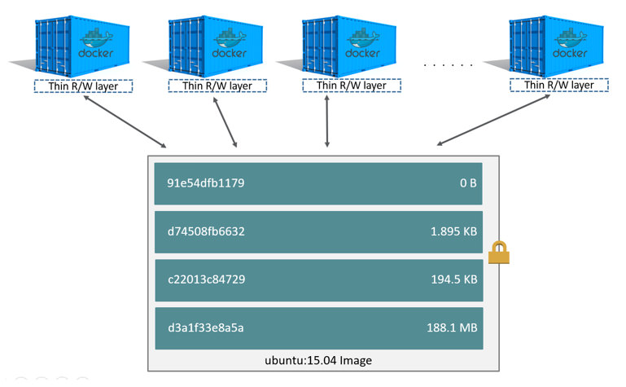
4. Các thành phần/kiến trúc
4.4 Container và Layers
Notes:
The major difference between a container and an image is the top writable layer. All writes to the container that add new or modify existing data are stored in this writable layer. When the container is deleted, the writable layer is also deleted. The underlying image remains unchanged.
Because each container has its own writable container layer, and all changes are stored in this container layer, multiple containers can share access to the same underlying image and yet have their own data state

Slide 15
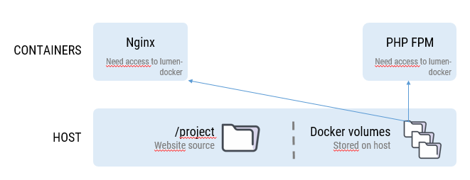
4. Các thành phần/kiến trúc
4.5 Docker Volume
Sử dụng để chia sẻ dữ liệu giữa container – container, host – container
Giữ lại dữ liệu khi một container bị xóa
Có 3 loại volume: - Volumes mount - Bind mounts
- Tmpfs mounts

Slide 16
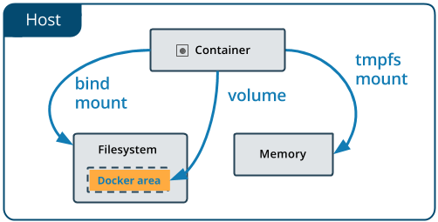
4. Các thành phần/kiến trúc
4.5 Docker Volume
Volumes mount: - Được lưu trên host và quản lý bởi docker (/var/lib/docker/volumes linux)
- Non-Docker processes không thể sửa file này

Slide 17
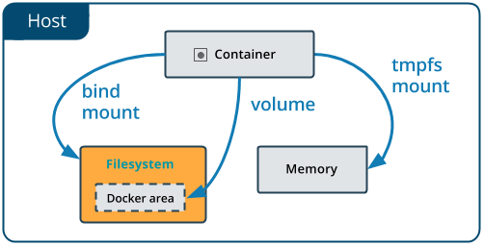
4. Các thành phần/kiến trúc
4.5 Docker Volume
Bind mounts: - Được lưu ở bất kỳ đâu trên host
- Non-Docker processes có thể sửa file này
Notes:
Mount thư mục với volume không chạy như mong muốn ☹

Slide 18
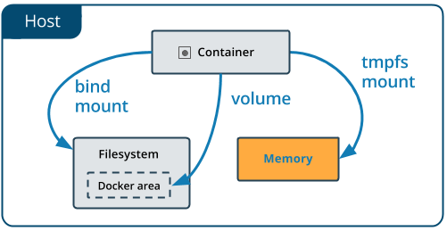
4. Các thành phần/kiến trúc
4.5 Docker Volume
Tmpfs mounts: - Chỉ được lưu ở host system’s memory
- Sẽ bị xóa khi container stop
- Không thể share giữa các container với nhau
- Chỉ chạy trên docker linux
Notes:
Sử dụng tmpfs mounts khi nào ?
Khi bạn không muốn giữ data trên docker host hoặc trong container.
Khi muốn bảo mật, hoặc muốn đảm bảo hiệu suất container khi ứng dụng cần ghi một số lượng lớn dữ liệu không liên tục.
tmpfs mount sẽ lưu dữ liệu tạm thời trên memory. Khi container stop, tmpfs mount sẽ bị xóa bỏ.
a password, SSH private key, SSL certificate….

Slide 19
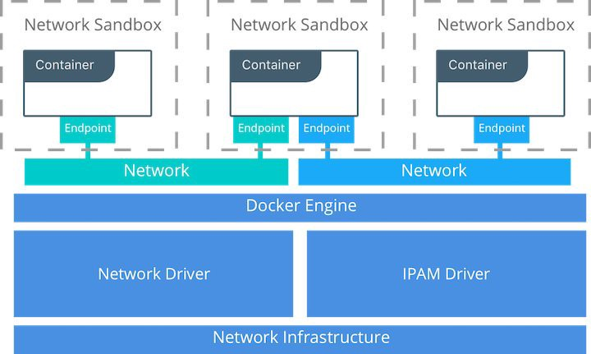
4. Các thành phần/kiến trúc
4.6 Docker Network
Giúp các container có thể kết nối được với nhau trên một host hoặc nhiều host
Network driver: - bridge - host - overlay - macvlan - none - network plugin
Notes:
Khởi tạo ban đầu sẽ có 3 network tên là bridge, host, none
Host: For standalone containers, remove network isolation between the container and the Docker host, and use the host’s networking directly
None: disable all networking
Overlay networks: kết nối các container khác docker host
macvlan: Macvlan networks allow you to assign a MAC address to a container, making it appear as a physical device on your network.
Third-party network plugins allow you to integrate Docker with specialized network stacks.

Slide 20
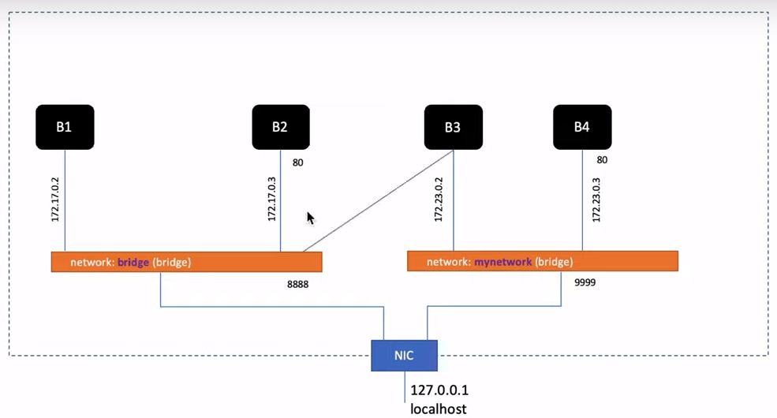
4. Các thành phần/kiến trúc
4.6 Docker Network
Bridge networks - default bridge
- user-defined bridges
Notes:
Kết nối nhiều container trên cùng Docker host
Trên cùng bridge network thì sẽ tự động mở tất cả port với nhau và disable all port với bên ngoài
user-defined bridges có thể kết nối với nhau qua tên container, còn default thì phải qua IP
Không chỉ định network thì mặc định sẽ dùng default bridge

Slide 21
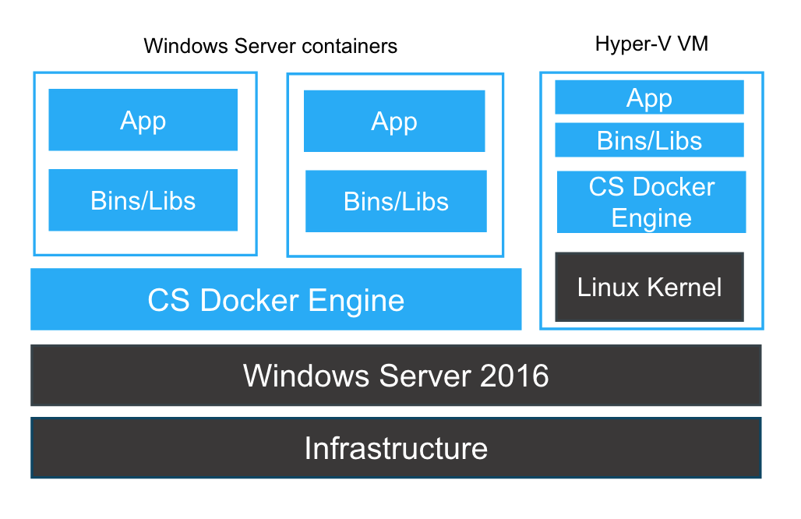
5. Cài đặt
Linux:
+ Ubuntu: apt-get install docker-engine…
Window:
+ Window container(Windows Server 2016, Windows Server 2019 and Windows 10)
+ Linux container: Hyper-V + MobyLinuxVM(based on Alpine Linux)
MacOS: HyperKit + MobyLinuxVM

Slide 22
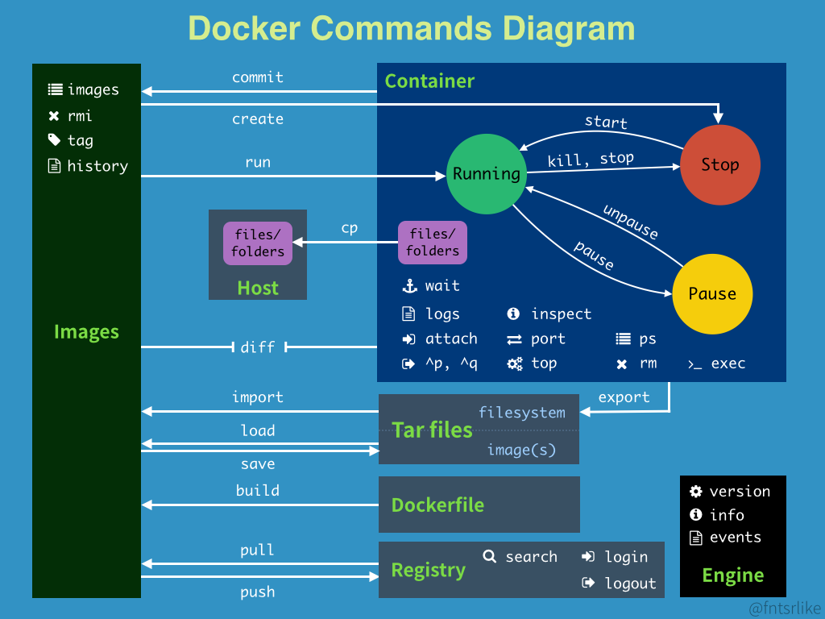
6. Một số lệnh cơ bản
Notes:
Thoat container mà k stop nó thì dùng lệnh ctr + p + q

Slide 23
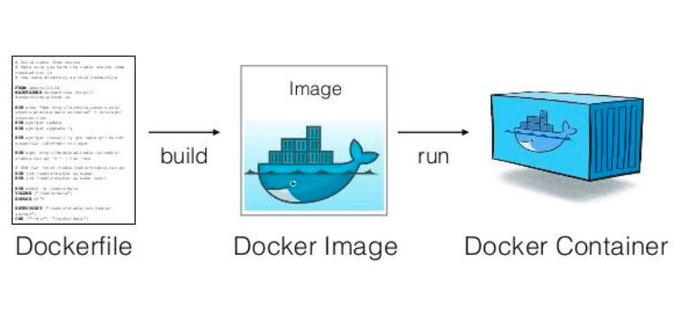
7. Triển khai docker
7.1 Dockerfile
Là một file chứa tập hợp các lệnh để docker đóng gói một image theo yêu cầu người dùng.

Slide 24
7. Triển khai docker
7.1 Dockerfile
Một số instruction cơ bản.
FROM | Chỉ định image gốc: php, nodejs, Ubuntu …
ENV | Thiết lập một biến môi trường.
RUN | Để thực thi một câu lệnh nào đó trong quá trình build images.
COPY | Copy các file và thư mục vào container.
ADD | Copy các file, remote file, extract a tar file vào thư mục vào container.
CMD | Cung cấp đối số và thực thi lệnh trong quá trình start container.
ENTRYPOINT | Thực thi lệnh trong quá trình start container.
EXPOSE | Khai báo port lắng nghe của image.
Notes:
COPY is Same as 'ADD', but without the tar and remote URL handling.
CMD: Các tham số có thể được ghi đè docker run image <command cmd > và chỉ có một CMD.

Slide 25
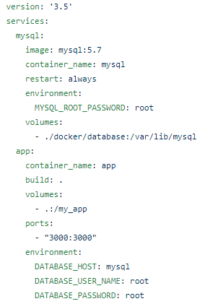
7. Triển khai docker
7.2 Docker compose
Là một công cụ để định nghĩa và chạy nhiều docker container.
Được viết trên các YAML file (docker-compose.yml).

Slide 26
7. Triển khai docker
7.2 Dockerfile
Một số config cơ bản.
version | Chỉ ra phiên bản docker-compose đã sử dụng.
services | Thiết lập các services(containers) muốn cài đặt và chạy.
image | Chỉ ra image được sử dụng trong lúc tạo ra container.
build | Dùng để tạo container từ dockerfile.
ports | Thiết lập ports chạy tại máy host và trong container.
restart | Tự động khởi chạy khi container bị tắt.
environment | thiết lập biến môi trường khi chạy container.
volumes | Dùng để mount hai thư mục trên host và container với nhau.
Notes:
COPY is Same as 'ADD', but without the tar and remote URL handling.
CMD: Các tham số có thể được ghi đè docker run image <command cmd > và chỉ có một CMD.

Slide 27
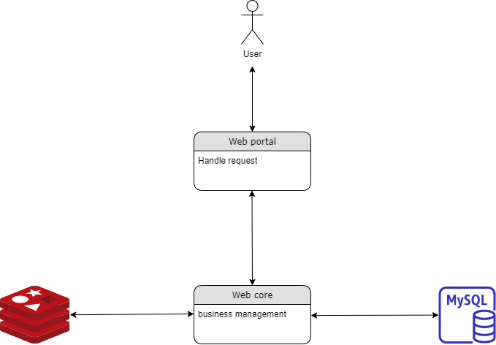
8. Ứng dụng thực tế
8.1 Kiến trúc hệ thống web Voice meeting note

Slide 28
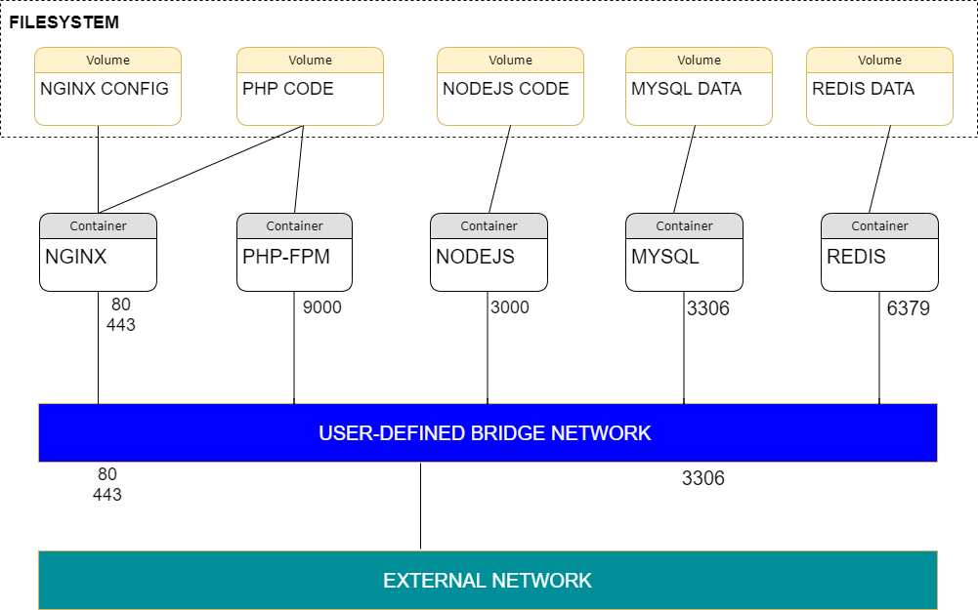
8. Ứng dụng thực tế
Notes:
Có thể đóng container thành 1 khối hoặc chia ra theo service
Có thể đóng code và file config trong image

Slide 29
Thank you

